Slide 1
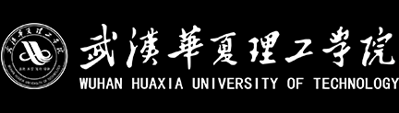
Python基础与大数据应用
课程设计答辩
PYTHON BASIC AND BIG DATA APPLICATION CURRICULUM DESIGN PLEA
组长：LS
报告梗概撰写：XC
PPT制作：LJT
指导老师：徐勇
答辩人：软件1182第六小组

Slide 2
目 录
CONTENTS
01 | 小组简介
小组成员
小组分工
03 | 具体实现
数据提取
数据清洗
具体分析
05 | 建议与总结
问题回答
研究总结
收获与思考
02 | 选题简介
选题
分析思路
分析方法
04 | 成果展示
总体分析
高分/低分分析
人群特征分析
演职员相关性分析
其他分析

Slide 3
01 | 小组简介
小组成员
小组分工

Slide 4

小组成员
小组简介
小组成员
选题简介
具体实现
组长：LS
成员：LS、XC、LJT
成果展示
建议与总结

Slide 5
小组分工
LS
XC
LJT
小组简介
选题简介
组长
担任组长，分配工作内容和任务，同时督促小组成员完成任务。组织小组成员之间合作完成和任务交流。答辩主讲。
成员
参与小组的编码和测试任务，按时按要求完成既定的分配任务并提交相关代码。撰写课程设计报告的梗概和大纲。
成员
GitHub仓库管理，参与到小组编码，按时按要求完成任务并提交相关代码。制作PPT。
具体实现
成果展示
建议与总结

Slide 6
02 | 选题简介
选题
分析思路
分析方法

Slide 7

选题
选题
小组简介
2019年贺岁档电影热闹得不亦乐乎，其中大刘作品改编的《流浪地球》更是凭口碑一路低开高走，在黄渤、沈腾、韩寒、星爷、成龙大哥和小猪佩奇众星云集的贺岁档电影中脱颖而出，以7天23.47亿成为了票房冠军。 然而在票房大卖的同时，其豆瓣电影的评分却从8.5一路滑落到7.9，出现大量的1星差评。到底这部号称中国首部硬核科幻电影总体口碑如何？是否值得一看呢？
请通过多种角度来分析观众评论，并从中找到评分与观众之间的联系。
已提供的材料包括：Python爬虫一份、操作文档一份、评论数据文件两份（分别来自猫眼和豆瓣）、操作代码一份
选题简介
具体实现
成果展示
建议与总结

Slide 8
分析思路
总体分析
小组简介
总体分析评价，看看评价的分数具体都靠向哪个分数，通过这一份数来确定大众的整体评价。
选题简介
高/低分评价分析
具体实现
分别针对高分和低分进行分析，以确定高分原因和低分评价的原因。
成果展示
人群特征分析
建议与总结
针对人群特征进行分析，区别不同人群给出分数的分布情况。
演员相关性分析
分析演员与评价的关联性，通过这一部分来确定是否是由于演员问题引起的低分评价。

Slide 9
分析方法
提取数据
数据清洗
小组简介
利用Python的强大特性和爬虫操作来实现数据抓取，利用Pandas来实现数据的提取导入导出。
使用最基本的Pandas模块和Numpy模块来实现数据清洗。
选题简介
具体实现
成果展示
建议与总结
绘制图形
生成词云
利用Pyecharts模块和Matplot模块实现图形绘制，并借助图形结果分析具体原因。
借助词云来判断整体评价和高低分评价的具体原因。

Slide 10
03 | 具体实现
数据提取
数据清洗
具体分析

Slide 11
数据提取
小组简介
数据提取
原始数据处理
选题简介
通过使用爬虫，将评论爬取下来，以JSON格式存储的数据进过转换存储到MongoDB数据库中。
利用Python中的JSON数据处理模块，将接收到的数据通过简单的分割进行区分，并增加标识字段，用于区分数据列。
具体实现
成果展示
原始数据处理
数据提取
建议与总结
将初始处理过的数据通过MongoDB数据库存储，借助数据库高效保存数据。
爬虫中利用request模块来处理链接和接收来自网页的数据，MongoDB数据库驱动模块负责建立数据库之间的连接。

Slide 12
数据清洗
小组简介
选题简介
去除无效数据
去重
数据类型转换
有效数据提取
具体实现
将获取到的数据中不必要的数据列统统drop掉，减少计算机资源浪费。
在获取到的数据中存在的一些无效的信息，例如空值，或者是用不到的列，均处理掉。
根据标定的数据列来判断是否是重复的数据，然后将重复的数据去除，减少资源浪费。
将数据转换为我们需要的数据类型，以方便数据进行处理。
根据电影的上映日期来筛选有效评论，将所有在电影上映之前的数据全部删除。
成果展示
建议与总结

Slide 13
具体分析
数据提取
数据清洗
小组简介
利用模块：
Request
Pymongon
Pandas
Numpy
01
02
利用模块：
Pandas
Numpy
选题简介
获取源数据
将数据转换成我
们可以利用的
具体实现
成果展示
生成常用的统计
图形或数据图表
将关键词用词云展
示出来
生成分析依据
生成词云
03
04
建议与总结
利用模块：
Pandas
Nump
Pyecharts
Matplot
Matplotlib
利用模块：
Pandas
Pyecharts

Slide 14
04 | 成果展示
总体分析
高分/低分分析
人群特征分析
演职员相关性分析
其他分析

Slide 15
总体分析
整体平均分
整体平均分约为：9.23
这是一个比较中肯且比较高的评分，说明观众接受度普遍较高。
小组简介
整体趋势
选题简介
多数评分集中在10分，因此可以认为大多数人仍然很看好，并且觉得电影确实不错。其中给出10分的约占所有评分人数的71.16%
具体实现
成果展示
建议与总结
高分占比
低分占比
大于7分的评价约占了总评价人数的93.47%
说明该电影的多数观众认为电影好看。
仅仅只有约3.66%的人给出了低于5分的评价，或许只是不适合他们的胃口，或者存心的。
分析样本数据截至2019年2月11日18时，原始数据共计102580条。数据来自猫眼。

Slide 16
总体分析
平均评分走势
在一周内最开始的平均分数是比较高的，但还是随着时间推移评分人数较高。
应该是存在如下情况：最开始观影的人认为电影整体体验比较好，因此给了高分，但是随着观影人数的逐渐增多，大家层次不齐的观影体验使得评分开始出现变化，但是经过一段时间稳定下来。
小组简介
选题简介
具体实现
成果展示
建议与总结
分析样本数据截至2019年2月11日18时，原始数据共计102580条。数据来自猫眼。

Slide 17
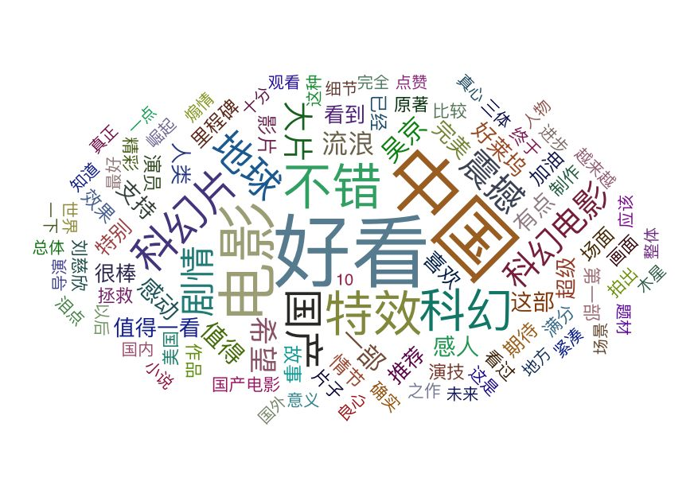
高分评价分析
小组简介
高分评价词云
选题简介
通过相应的函数生成词云，我们可以根据词云中的数据反馈出这一电影好看的具体原因有以下几个：
1. 大家都觉得这部电影很不错、很好看、很震撼、很感人，会大力推荐；
2. 观众乐于把这部片跟好莱坞的科幻片进行比较，并且认为其特效完美、场面宏大，是中国里程碑式的科幻大片，相比以前有很大进步；
3. 吴京、刘慈欣、导演多次被提及，说明观众对演员、剧本和导演都有很大的认可度，认为演员演技优秀、剧本扎实、导演良心。
具体实现
成果展示
建议与总结
分析样本数据截至2019年2月11日18时，原始数据共计102580条。数据来自猫眼。

Slide 18

低分评价分析
小组简介
低分评价词云
选题简介
通过相应的函数生成词云，我们可以根据词云中的数据反馈出这一电影在观众印象中不好看的具体原因有以下几个：
1. 这部影片虽然特效很好，但是剧情东拉西扯、强行煽情、年轻演员演技捉急、没有逻辑，是烂片；
2. 吴京的英雄主义和强行的爱国情怀让这部片看起来像太空版的《战狼》，很尴尬；
3. 女主的演讲是本片最大的败笔，年轻演员撑不起这样的巨作。
具体实现
成果展示
建议与总结
分析样本数据截至2019年2月11日18时，原始数据共计102580条。数据来自猫眼。

Slide 19
人群特征分析
小组简介
选题简介
性别分布
具体实现
在这一周中参与评分的所有人中，男性居多，还有比较多的账户没有填完整相关的性别信息。说明了男性对这部电影的期待多一点。他们有更高的期望，希望观看电影并给出自己客观的评价。
成果展示
建议与总结
分析样本数据截至2019年2月11日18时，原始数据共计102580条。数据来自猫眼。

Slide 20
人群特征分析
小组简介
选题简介
低分评价分布
具体实现
在这一周中参与评分的所有人中，男性居多。同时男性给出的低分评价更多，这说明男性对这部电影拥有更高的期待，但是电影的实际效果和观影感受跟他们的期待有一定距离，因此给出了低分。
成果展示
建议与总结
分析样本数据截至2019年2月11日18时，原始数据共计102580条。数据来自猫眼。

Slide 21
人群特征分析
小组简介
选题简介
等级分布
具体实现
在这一周中参与评分的所有人中，观众等级集中在3~4级。
成果展示
建议与总结
分析样本数据截至2019年2月11日18时，原始数据共计102580条。数据来自猫眼。

Slide 22
人群特征分析
小组简介
选题简介
低分等级分布
具体实现
在这一周中参与评分的所有人中，低分评价集中在3~4级之中，结合参评观众等级分布可知，等级在3~4之间的观众对这部电影有很大的期待但是实际体验有差距。当然也有可能是观众等级比较集中，因此导致这一等级段中的低分评价比较多。
成果展示
建议与总结
分析样本数据截至2019年2月11日18时，原始数据共计102580条。数据来自猫眼。

Slide 23
演职员关联性分析
小组简介
选题简介
演职员提及次数
具体实现
在参评的观众里面，大多数斗提机倒了吴京和刘慈欣的名字。
成果展示
建议与总结
分析样本数据截至2019年2月11日18时，原始数据共计102580条。数据来自猫眼。

Slide 24
演职员关联性分析
小组简介
选题简介
演职员平均评分
具体实现
在参评的观众里面，大家对于郭帆的评级最好，同样的对于其他演员的评价也都还不错，整体都有较高的评分。
成果展示
建议与总结
分析样本数据截至2019年2月11日18时，原始数据共计102580条。数据来自猫眼。

Slide 25
演职员关联性分析
小组简介
选题简介
低分提及比
具体实现
在给出低分评价的观众里面，大家多次提到吴孟达，可能大家认为这样一位演员的演技或是在电影中的表现不是很好。同样被较多人提及的还有吴京。
但是被提及的次数多也不一定是因为演技或是表现不好，相反的也同样是可能因为他们的演技所以才给了低分而不是直接给零分。
成果展示
建议与总结
分析样本数据截至2019年2月11日18时，原始数据共计102580条。数据来自猫眼。

Slide 26
其他分析
小组简介
选题简介
人数分布
具体实现
在这一天的数据之中，参与到观影最多的是北京上海的人，他们给出的评论占了多数。
请注意：因为样本数据不足，因此数据不具备较高可信度。
成果展示
建议与总结
分析样本数据截至2019年2月5日，原始数据共计517条。数据来自豆瓣。

Slide 27
05 | 建议与总结
问题回答
相关对策
研究总结
收获与思考

Slide 28

问题回答
总体评价
小组简介
根据之前的分析，我们可以得出一个大致的总体评价情况：
猫眼的观众对于这部电影的认可度还是很高的，认为导演良心、剧情紧凑、表演过关、特效震撼，中国首部硬核科幻电影当之无愧！同时也还是有一些剧情上和年轻演员上的小问题，导致有些本片有些尴尬和无聊。不过，我觉得瑕不掩瑜、应该支持，希望国产科幻片可以越来越好！
选题简介
具体实现
人群评价
成果展示
科幻电影对于男性的吸引力更大一些。打出低分评论的观众中，在性别上没有特别大的差异。同样的，给出评价的猫眼用户大部分观众都是2级以上的老用户，不存在大量突然涌入的水军，说明总体的评分还是很靠谱的。
建议与总结
演职员评价
观众把大部分的目光都投射在了这两位的身上，大部分的观众都是被吴京和刘慈欣吸引过来的，吴京和大刘对于这部剧的成功真是功不可没啊！导演郭帆和原作者刘慈欣口碑最好，女主扮演者赵今麦吸引了大部分吐槽的火力，以至于评分最低，说明大家对于这个角色的认可度最低。我们把关于赵今麦、吴京和达叔的低分评论，按照点赞数进行排名，发现达叔看起来口碑差的原因是：每每观众吐槽，都会把达叔的演技赞扬一番，导致达叔无辜躺枪。

Slide 29
研究总结
01
03
数据提取
绘制图形
小组简介
我们常用的数据提取方式有很多种，本次课程设计中用到的主要就是爬虫，但是我们并没有能够从头开始尝试做爬虫方面的操作，这是一点遗憾之处。
在本次课设我们接触到了我们之前没有用过的绘制图形的模块Pyecharts，在之前的学习之中我们采用的是Matplot来绘制相应的统计学图表。在使用过Pyecharts之后我们了解到了还有热力图，地理分布图形等不同的图表可以用来展示数据。
数据清洗
生成词云
选题简介
数据清洗的方法主要还是集中在对大量数据进行重新审查和校验的过程，目的在于删除重复信息、纠正存在的错误，并提供数据一致性。在本次课程设计之中我们用到了去重、去除不必要数据、检查数据类型一致性、数据类型转换等操作，还是很有收获的。
生成词云本身也是用的Pyecharts中的WordCloud函数，这是一个很实用的东西，可以非常方便的将一些权重比较大的数据或是最符合要求的文字直接生成词云，我们可以直观的看到具体数据分析的结果。
具体实现
成果展示
建议与总结
02
04

Slide 30
收获与思考
收获一
小组简介
巩固了Python的基础知识，了解并掌握了Python编程的一些基础操作。
一些思考
选题简介
具体实现
本次课设，尽管我们完成了任务，但是还是利用了很多外部资源，没有能够亲身实践很多环节，本身能力也就暴露了出来。我们必须要清楚地认识到自己的不足，并且能够扬长避短，克服不足，这样才能收获更多。
收获二
成果展示
接触到数据的处理分析，能够掌握其中一部分对于数据的简单清晰操作，并能够利用数据进行分析。
建议与总结
收获三
学会利用Python的不同的模块和操作。同时也掌握了一两种绘制图表的方法。

Slide 31
致 谢
THANK YOU
首先，我要诚挚的感谢导师徐勇老师，在这一次课程设计期间，老师悉心指导，在编码的过程中，多次得到他的督促，并且他为我们的课程设计提出了许多宝贵的修改意见。徐勇老师的严谨治学的态度与求实的工作作风及丰富的学识留给我深刻的印象，使我受益匪浅。
其次，要感谢另一小组的郭晓东同学，他们帮我们解开了许多课设当中的小问题，并给我们提出宝贵的意见。在我们小组三人的共同努力下，终于圆满地完成了系统的设计开发工作，在此向他们表示真诚的谢意。
最后在这里再次表示诚挚地对所有提供帮助的老师同学们的表示感谢。

Slide 32
敬请老师批评指正
THANK YOU FOR WATCHING
组长：LS
报告梗概撰写：XC
PPT制作：LJT
指导老师：徐勇
答辩人：软件1182第六小组

